Slide 1
Мастер- класс
«Джинаби –
село легенд
и преданий»
Выполнила:
Заместитель директора по ВР
Алиева Райсат Агамирзаевна

Slide 2
Тема: «Джинаби – село легенд и преданий»
Цель: углубить знания о культуре, исторических традициях, обычаях села Джинаби.
Познакомить с костюмами и фольклором джинабинцев.
Формирование чувства патриотизма к своему краю.
Создать атмосферу праздника и добра

Slide 3
Задачи:
Совершенствовать навыки работы в группах умение видеть, слышать партнера по общению.
Развивать гражданскую позицию, ответственность за свой народ и малую Родину.
Воспитание любви к своей малой Родине.
Воспитание чувства гордости за свой край, чувство патриотизма, память к прошлому своего народа, любовь к своей стране,
Воспитывать умение видеть и чувствовать красоту природы родного края.

Slide 4
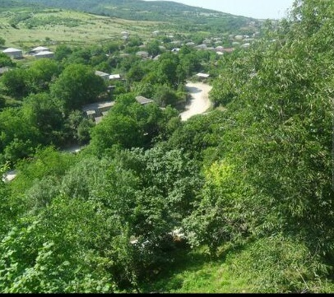
)

Slide 5
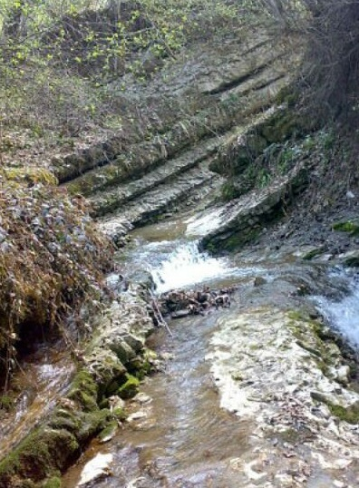
Природа и досто пропримечательства села

Slide 6
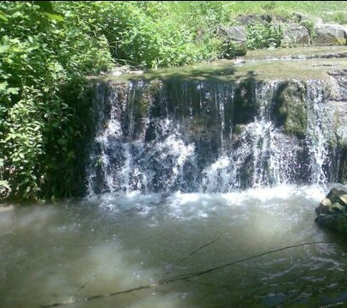

Slide 7
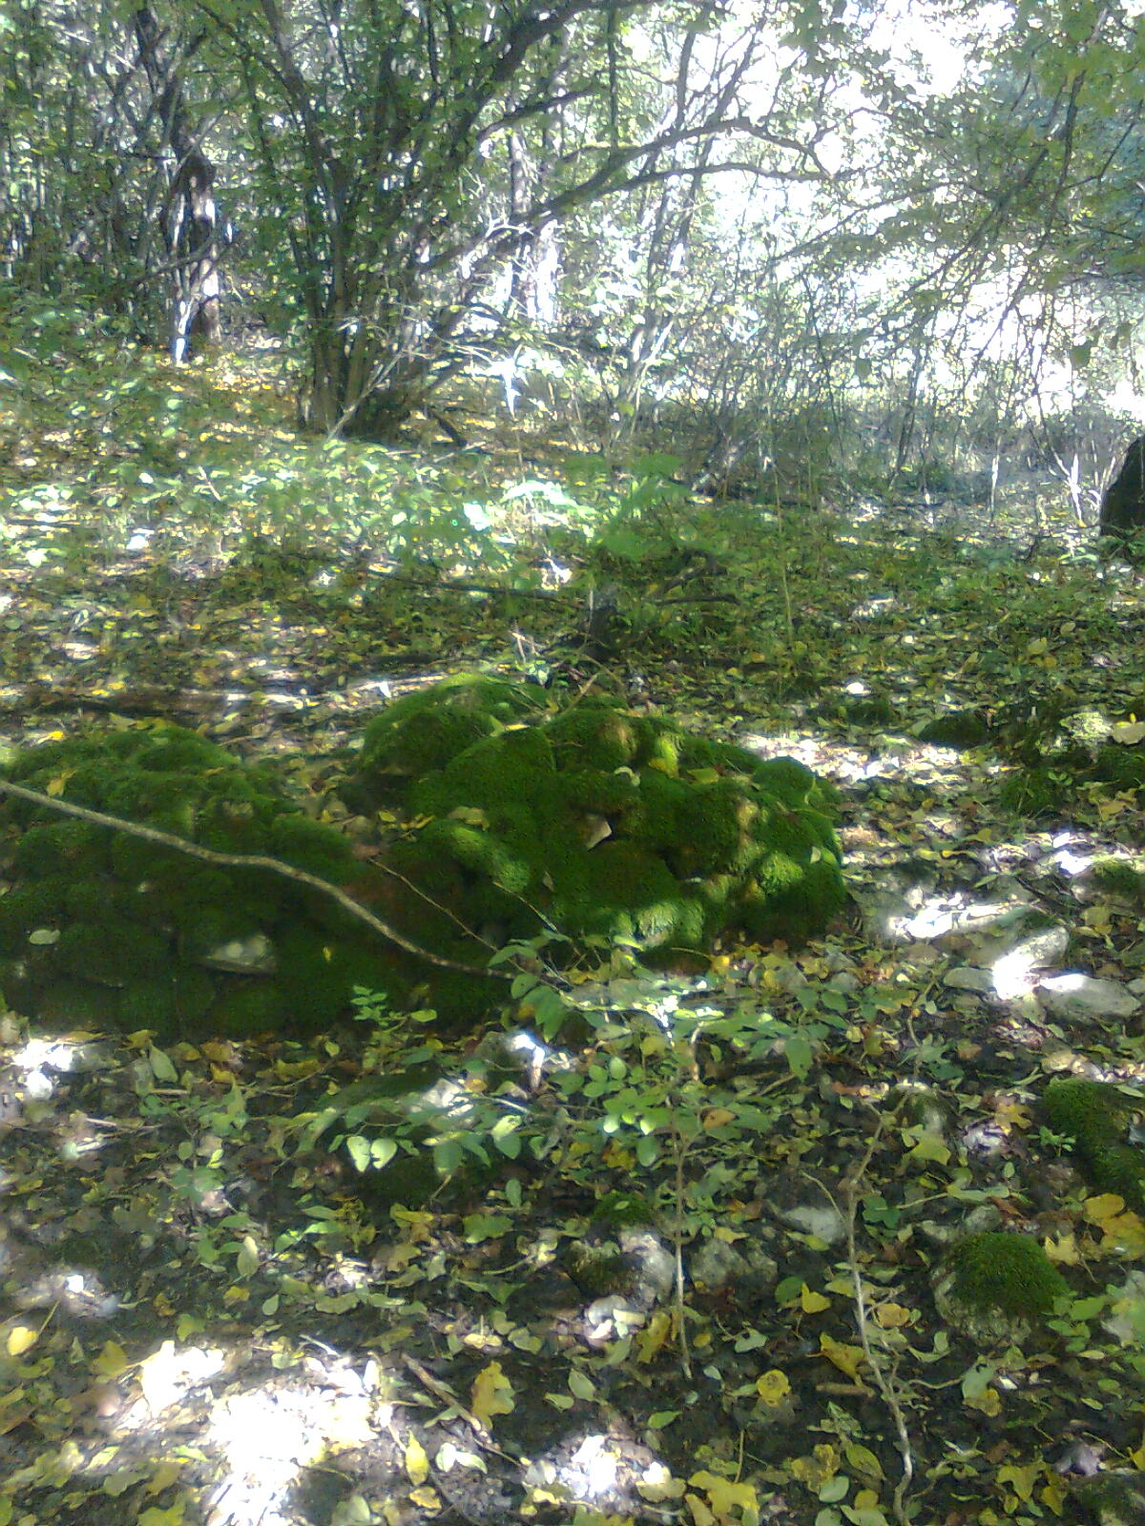
II Тур: «Образуй ряд»

Slide 8
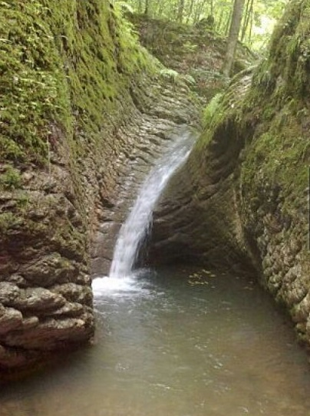
III Тур: «Экспериментальный»
1.На партах находятся учебник, реактивы на подносе.
2.Учащиеся в группах выполняют лабораторные опыты.
3.Обращаем внимание на памятку с правилами безопасного поведения при обращении с веществами .
4. Работу выполнять по инструктивной карточке для группы.

Slide 9
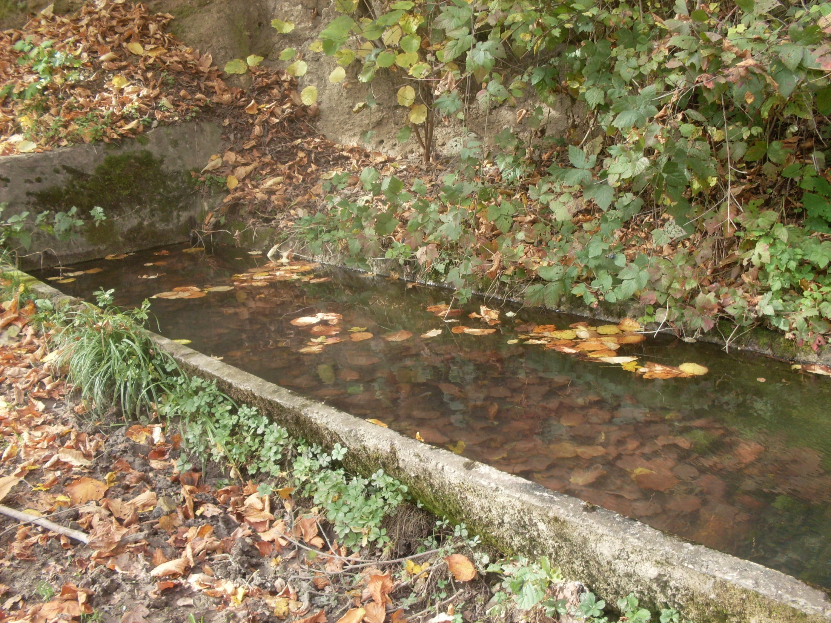
Изменение окраски индикаторов в кислой среде
Лакмус | Фенолфталеин | Метиловый оранжевый
 | Бесцветный | Красный
Красный

Slide 10
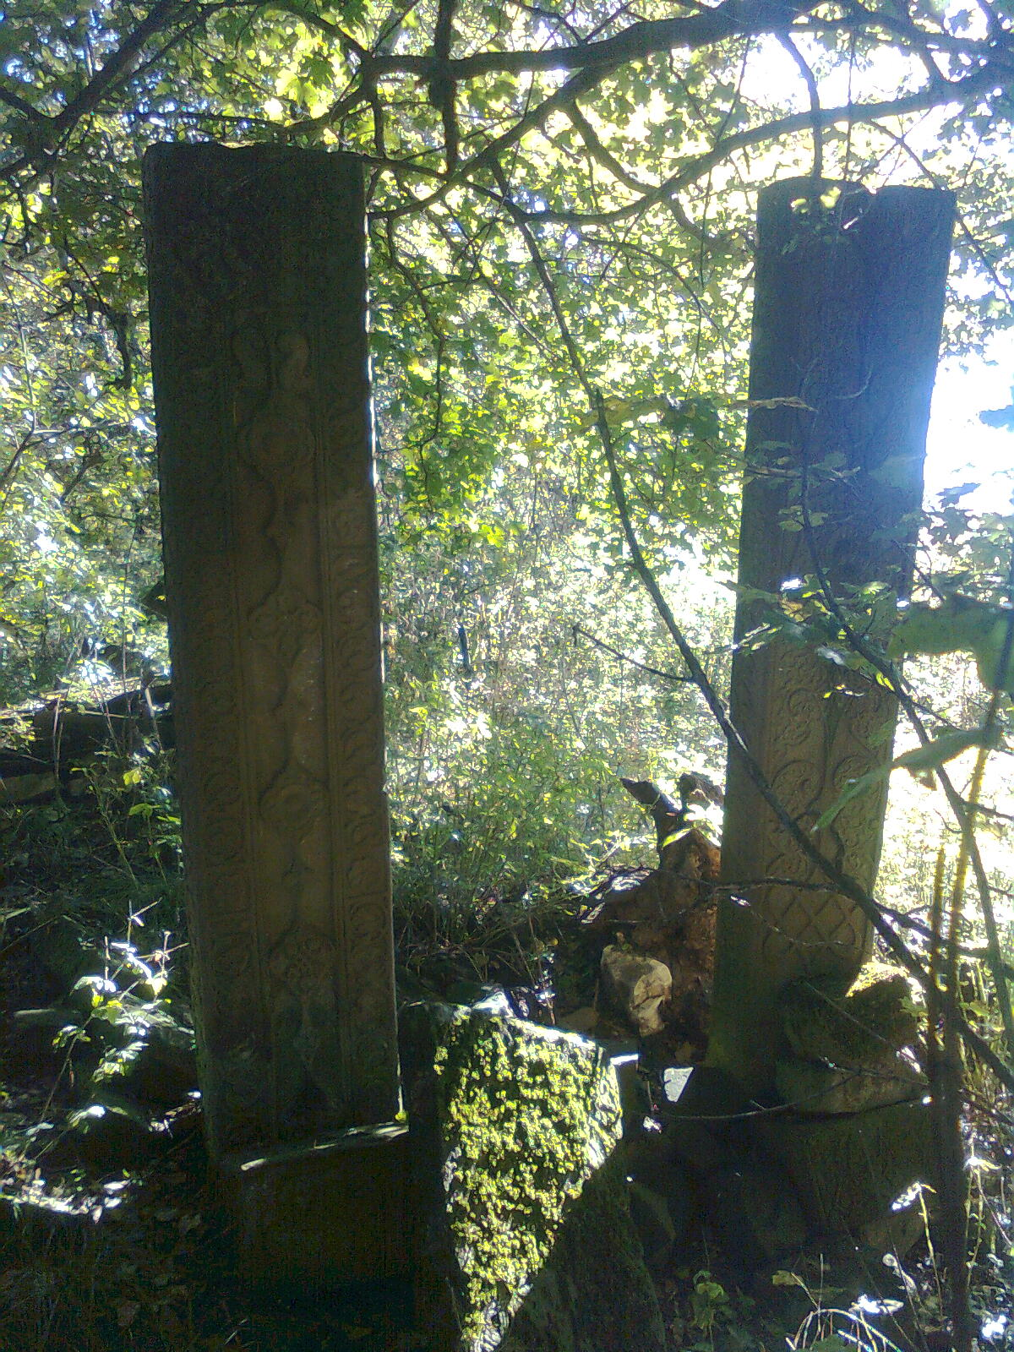
Электрохимический ряд напряжения металлов
LI, K, Ba, Ca,Na,Mg,AI,Mn,Zn,Cr,Fe,Co,Sn, Pb
H2
Cu Hg Ag Au
(Все ли металлы могут вытеснить Н2 из кислот) ?

Slide 11
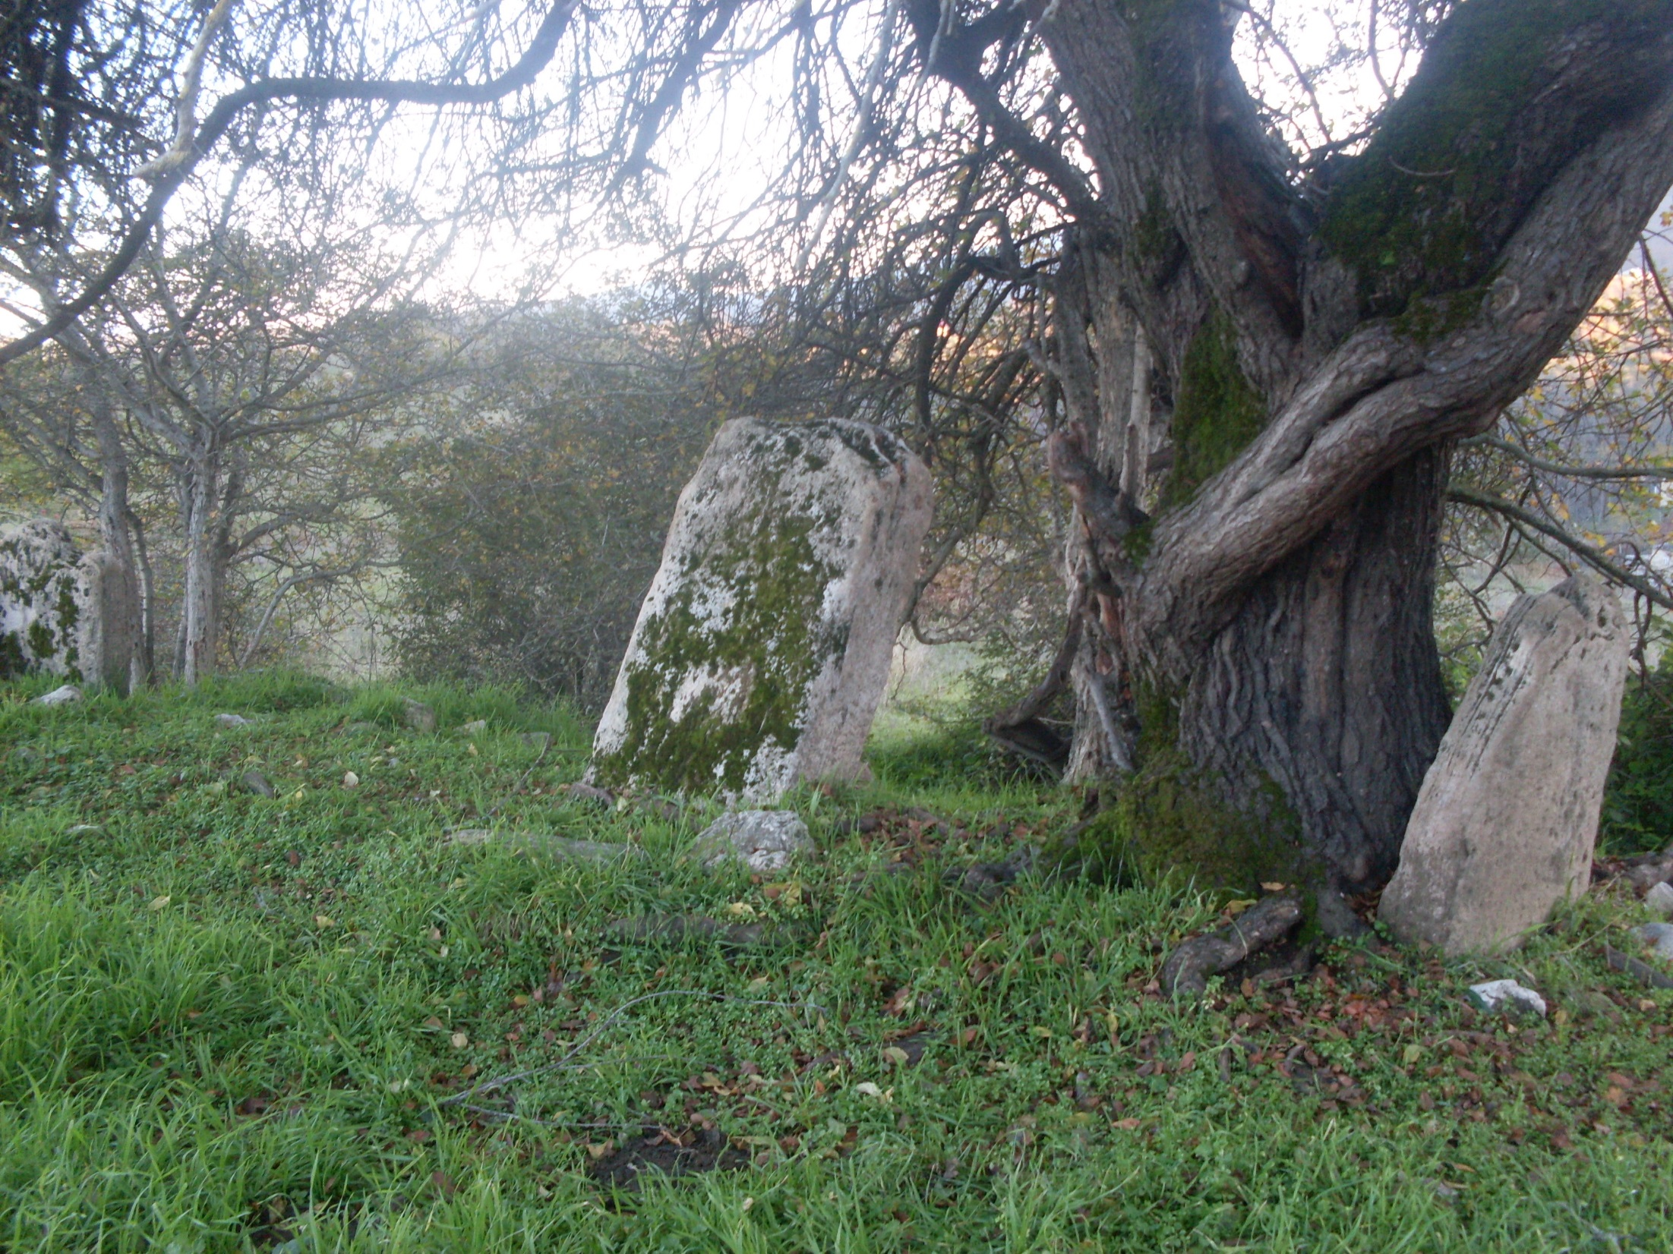
Химические свойства кислот
К + Ме =
И + Ме2Оn =
С
Л +Ме(ОН)2 =
О + соль=
Т
А + спирты=
С + Н 2
О + Н2О
Л + Н2О
Ь + кислота
+ эфиры +Н2О

Slide 12
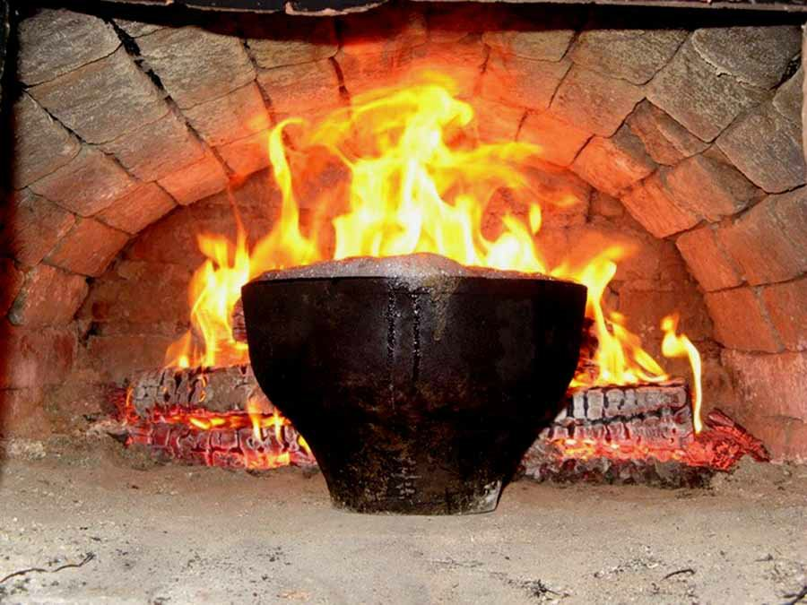
Сакля и домашняя утварь

Slide 13
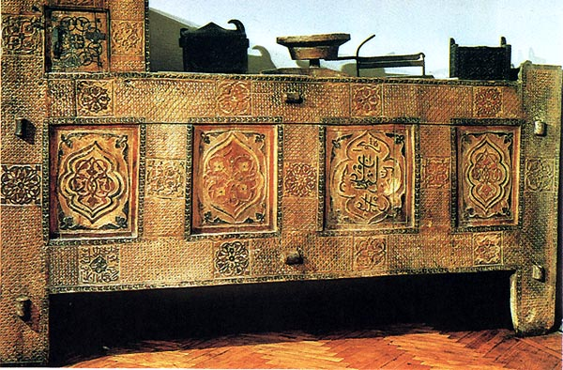
V Тур: « Проверь себя»

Slide 14
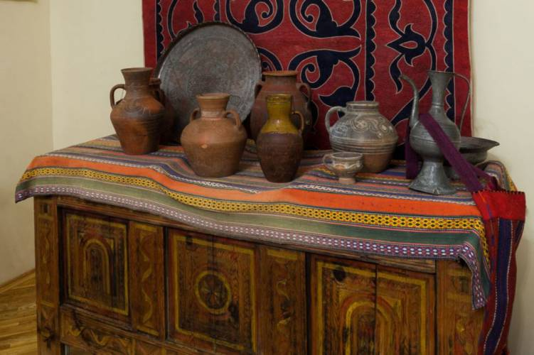
Ответы на тесты
Команда HCI : 1б, 2в, 3б, 4а .
Команда НСООН: 1а, 2в, 3б, 4а.
Команда H2SO4: 1а, 2в, 3в,4а.

Slide 15
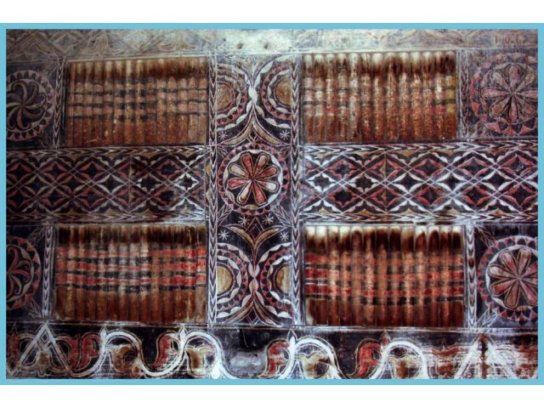
Это интересно
В мире на каждого человека приходится 1 миллион муравьёв.
В листьях крапивы можно хранить скоро портящие продукты , например: мясо или рыбу в жару.
Муравьи могут находится под водой до 4 суток.
Насекомые с самым большим мозгом по отношению к телу- муравьи.
Безотходная технология : при выплавке 1 т Си образуется 7,5 т SO2, а из него 10 т Н2SO4/

Slide 16
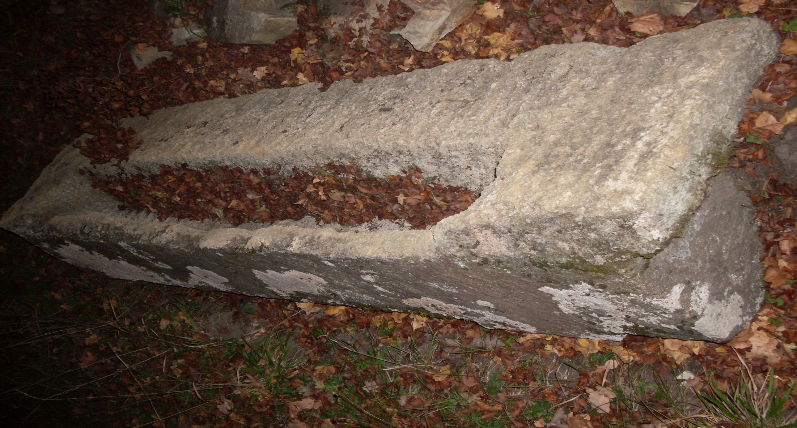
Обычаи и обряды
Самая важная для человеческого организма составляющая янтаря- янтарная кислота.
Она находится в каждой клетке наших тканей.
Участвуют в цикле Кребса.
Защищает клетки от химических ядов, старения, алкоголя.

Slide 17
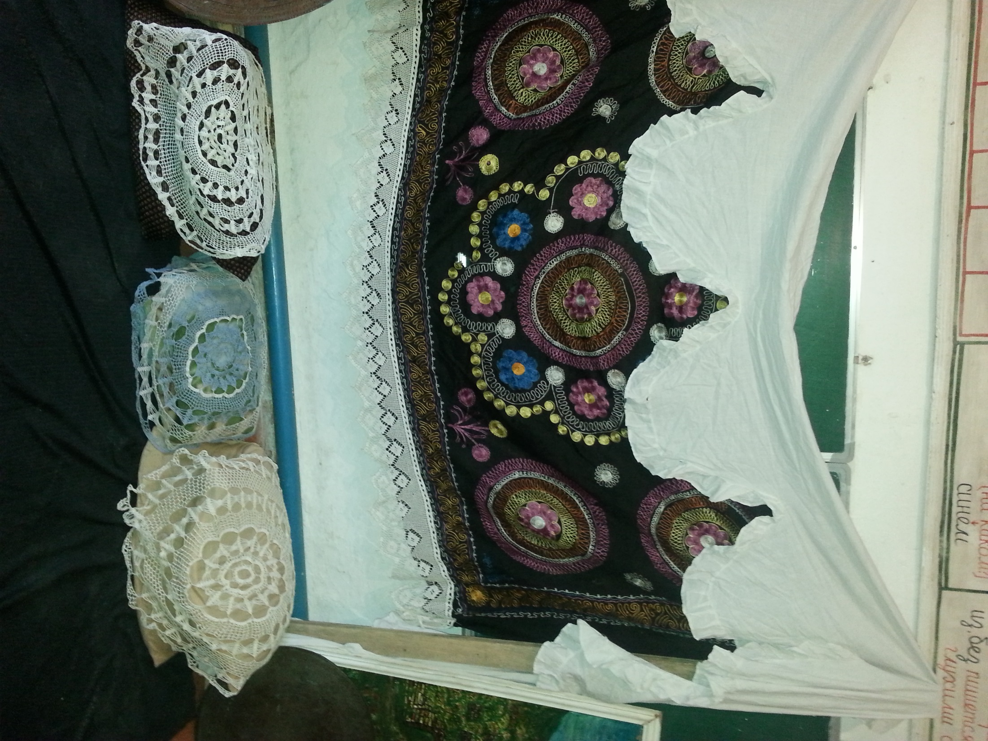

Slide 18
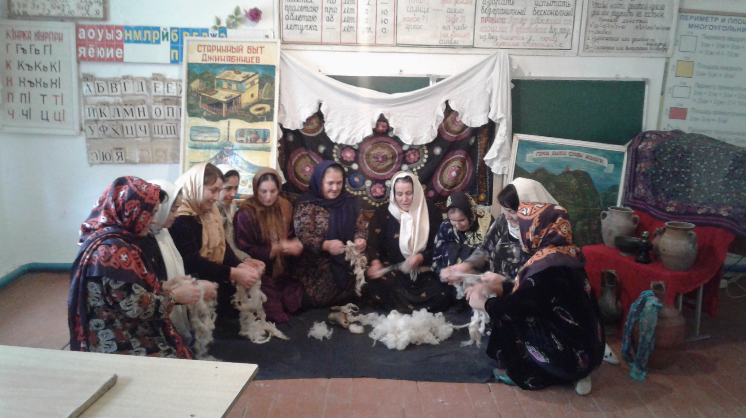
Домашнее задание
1. Изучить таблицу на странице 250.
2.Составить ОВР Си и Fe c концентрированными
H2SO4 и HNO3 кислотами.
3. Составьте уравнение реакции между НСООН и С2Н5ОН.
4. Написать уравнение химической реакции между амфотерным гидроксидом и соляной кислотой.

Slide 19
